Slide 1
СЛЮННЫЕ ЖЕЛЕЗЫ
ПИЩЕВОД

Slide 2
СТРУКТУРНЫЕ РАЗЛИЧИЯ СЛЮННЫХ ЖЕЛЕЗ
 | Околоушная железа | Подчелюстная железа | Подъязычная железа
Количество долек | 7 | 10 | 18-20
Типы концевых отделов | только серозные | а) серозные б) смешанные | а) смешанные (преобладают) б) слизистые в) серозные
Клетки концевых отделов | сероциты | сероциты, мукоциты | мукоциты, мукосероциты
 | миоэпителиальные клетки
Тип железы (по форме концевых отделов) | альвеолярный | альвеолярно-трубчатый
Внутридольковые выводные протоки | вставочные и исчерченные в равном количестве | исчерченных протоков больше, чем вставочных | практически только исчерченные
Секрет | белковый | белково - слизистый | слизисто - белковый

Slide 3
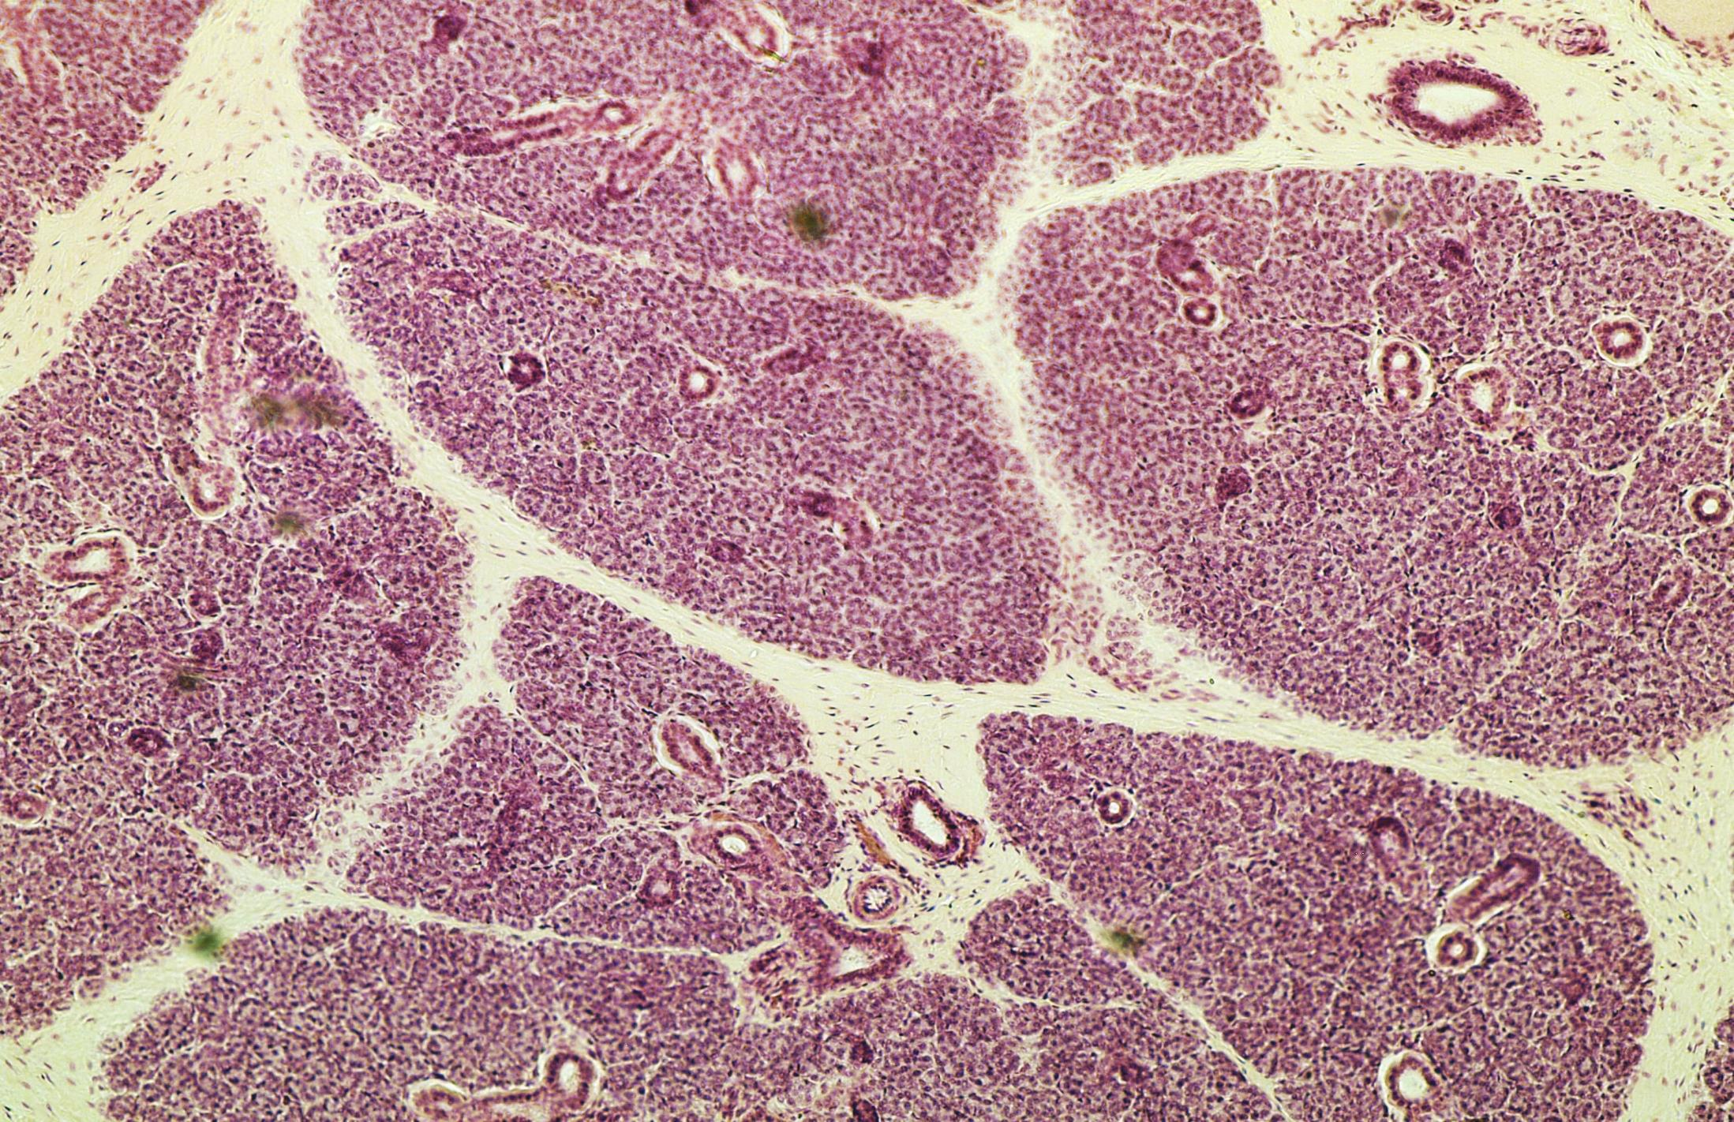
ПРЕПАРАТ № 44. ОКОЛОУШНАЯ СЛЮННАЯ ЖЕЛЕЗА СОБАКИ. Окр. Г+Э.
Долька железы
Междольковые выводные протоки

Slide 4
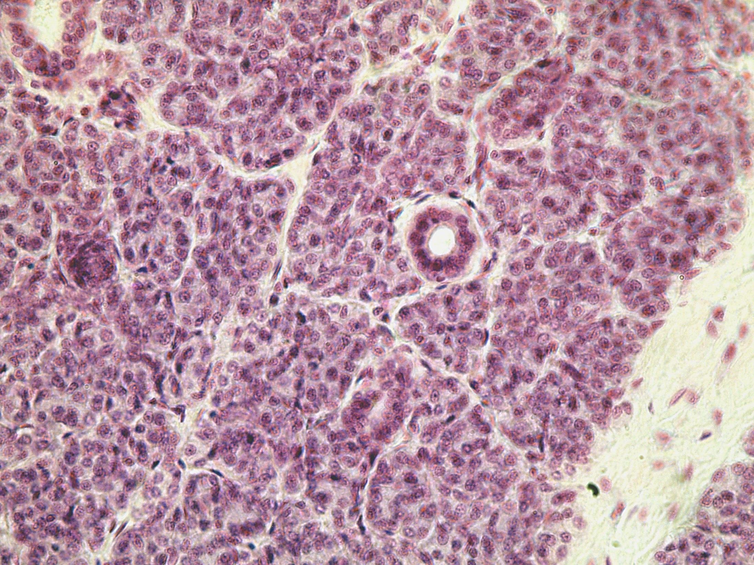
Исчерченный выводной проток
Серозные концевые отделы
Вставочный выводной проток

Slide 5
ПРЕПАРАТ № 45
ПОДЧЕЛЮСТНАЯ СЛЮННАЯ ЖЕЛЕЗА СОБАКИ
Окр. Г+Э

Slide 6
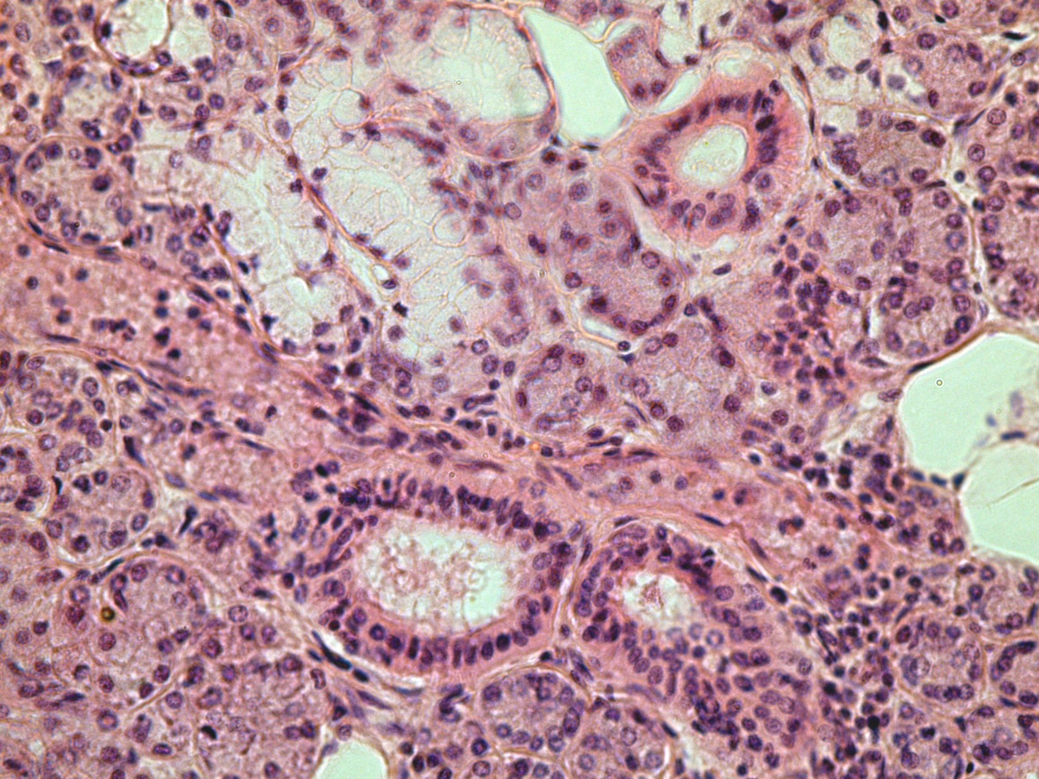
Сероцит
Мукоцит
Исчерченные выводные протоки
Смешанные концевые отделы
Серозные концевые отделы

Slide 7
ПРЕПАРАТ № 45
ПОДЪЯЗЫЧНАЯ ЖЕЛЕЗА СОБАКИ
Окр. Г+Э

Slide 8
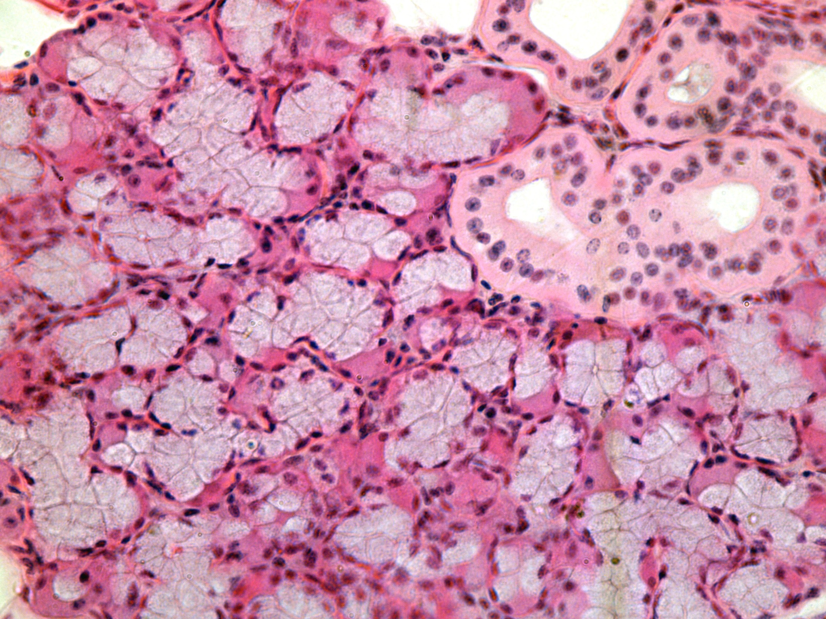
Серомукоциты
Мукоциты
Смешанные концевые отделы
Исчерченные выводные протоки
Слизистые концевые отделы

Slide 9
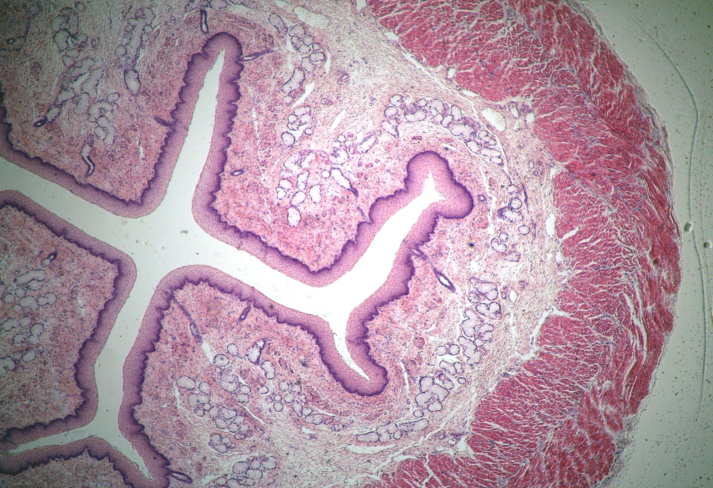
ПРЕПАРАТ № 46. ПИЩЕВОД СОБАКИ. Окр. Г+Э
Адвентиция
Слизистая оболочка
Мышечная оболочка

Slide 10
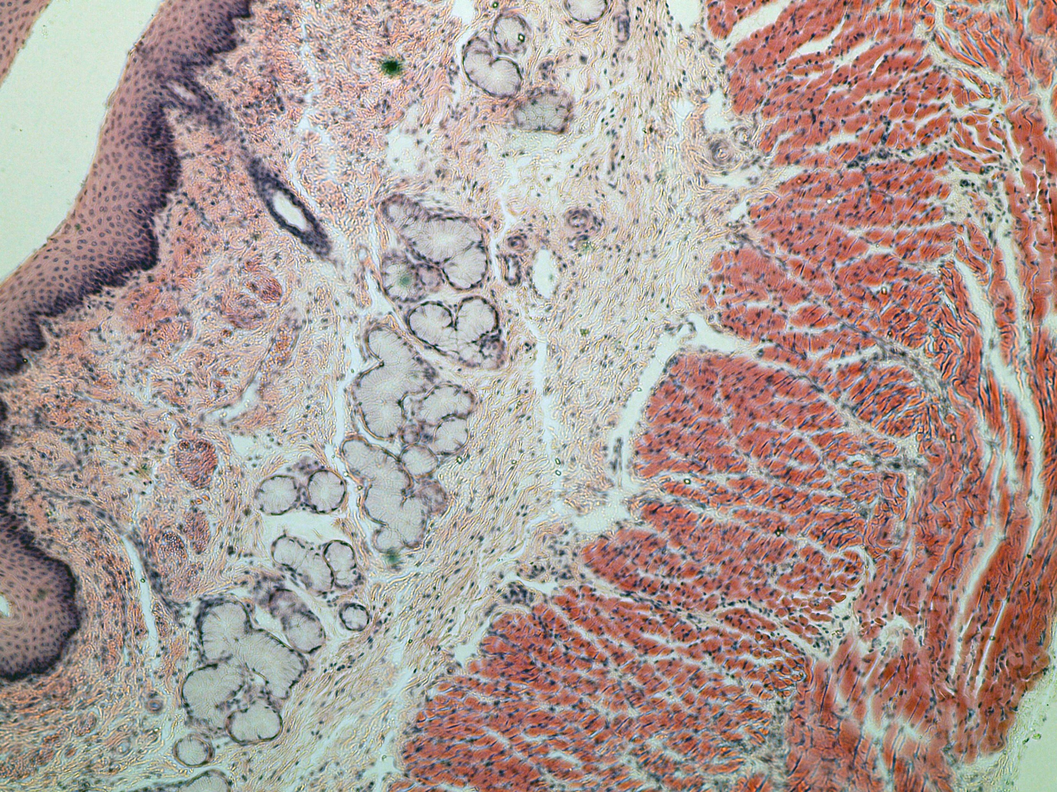
Собственные железы пищевода
1
3
2
4
1
2
Мышечная оболочка
Слизистая оболочка

